Slide 1
파이썬 스터디 1주차
실증분석 연구회

Slide 2
프로그래밍
프로그래밍 언어(Programming Language)
기계가 읽을 수 있고 사람도 읽을 수 있는 형식으로
계산을 기술하는 표현 체계
프로그래밍(Programming)
알고리즘을 컴퓨터에 이해시키기 위해 프로그래밍 언어로 구현하는 것
소스 코드를 작성한다는 의미로 코딩(coding)이라고도 부름
소스 코드(source code): 프로그래밍 언어로 작성된 코드

Slide 3
고급 언어
컴파일러(Compiler)
고급 언어로 작성된 소스코드를 기계어 목적 코드로 변환
변환된 기계어 목적 코드를 컴퓨터에서 실행
C, C++, Pascal 등
인터프리터(Interpreter)
고급 언어 소스코드를 해석하여 바로 실행해주는 소프트웨어
Basic, Python 등
-intuitive but hard to catch up the error, slow(calculation speed deficiency)
=> but numpy, pandas could assist this calculation speed problem

Slide 4
파이썬 소개
개발자
네덜란드 암스테르담의 귀도 반 로섬(Guido van Rossum)
1990년 재미 삼아 시작한 프로그래밍 프로젝트
파이썬(Python)의 특징
쉬운 문법, 간결한 실행, 높은 가독성
개발 생산성 극대화
풀 언어, 무료
공식 사이트
www.python.org

Slide 5
작업환경 설치하기
Python 설치하기
파이썬 공식 홈페이지(www.python.org)에서 파이썬을 다운로드 한다.
Python3.X.X의 최신버전을 내려 받아 설치한다.
파이썬 대화형 인터프리터 혹은 IDLE(integrated development and learning environment:통합개발환경)을 사용할 수 있다.
PyCharm, Visual Studio, Spyder 등 다양한 IDLE들이 존재한다. 하지만 본 강의에서는 Jupyter notebook을 이용하기로 한다.
Anaconda 설치하기
아나콘다는 파이썬과 데이터 분석에 필요한 라이브러리와 도구들을 모아 설치하여 준다.
파이썬이 중복 설치되면 프로그램 실행 도중 오류가 발생할 수 있으니 기존의 파이썬을 꼭 삭제하고 설치과정을 진행하는 것을 추천한다.
https://www.anaconda.com/download/에서 내려 받는다.
Python3.X 버전, 64bit를 설치한다.
아나콘다가 설치되면, Jupyter notebook을 사용하여 파이썬 프로그램밍과 필요한 데이터 사이언스 작업을 편리하게 수행할 수 있다.

Slide 6
변수
메모리(Memory)
컴퓨터에서 주소가 있는 연속된 저장공간
사물함과 메모리 비교
사물함 : 컴퓨터 메모리
사물함 번호 : 메모리 주소
사물함 내용물 : 저장된 값
변수(Variable)
사물함을 사용하기 편리하게 이름을 붙여 놓은 것
어떤 값을 저장하고 확인할 수 있음

Slide 7
변수의 할당 >unlike R
변수에 값을 저장하기
할당문(Assignment Statement)을 사용하여 변수에 값(value)을 저장한다.
할당문 (Assignment Statement), '='
할당문('=') 오른쪽에 있는 식(expression)의 값(value)을 할당문 왼쪽에 있는 변수의 공간에 저장하는 문장
변수 = 표현식
a = 10
x = 10*3 + 5
key = 'open'
# 10이란 값을 변수 a에 저장
# 계산식 10*3 + 5의 결과 값을 변수 x에 저장
# 문자열 'open'을 변수 key에 저장”’ X

Slide 8
변수 네이밍 규칙
변수명을 결정할 때에 고려해야 할 규칙 import keyword >>> keyword.kwlist
변수명은 문자, 숫자 그리고 '_'(underscore)로 구성
money_ball, _Name은 올바른 변수 이름
Money$는 $을 사용할 수 없으므로 구문 에러
한글도 사용 가능하지만 권장되지 않음
변수명의 첫 글자는 숫자는 안되고, 문자나 '_'로 시작되어야 한다.
7up, 5brothers는 숫자로 시작했기 때문에 구문 에러
키워드(keyword, reserved word)는 변수명으로 사용할 수 없다.
Python 키워드 참조  다음 페이지
변수명은 대문자와 소문자를 구분한다.
mytime과 myTime과 MyTime은 다른 변수이다.

Slide 9
input() 함수 - 입력
input 함수 : 파이썬에서 사용자의 입력을 받는 함수
사용자의 입력을 문자열로 리턴 한다
print() 함수 - 출력
print 함수 : 파이썬에서 화면에 출력하는 함수
매개변수로 전달되는 0개 이상의 식의 값을 출력한다.
2개 이상의 매개변수가 전달되는 경우 구분자 ‘,'로 구분
매개변수를 모두 출력하고 줄바꿈을 한다

Slide 10
자료형
자료형(Data Type)
자료를 표현하는 값의 종류에 따른 자료의 구분
숫자, 문자열, 배열 등
자료형을 정의하는 세가지 요소
자료형의 이름
표현할 수 있는 자료 값의 종류
자료형의 자료로 할 수 있는 연산의 종류

Slide 11
파 이썬의 내장 자료형
자료형 | 자료형 이름 | 자료의 예
숫자형 따로 숫자 할당 불가 연산자 통일 필요 | int | 0, 1, 2, …
 | float | 1.1, 3.141592, 7.5e-2, …
 | complex | 1-2j, 3.2+4.5j, …
논리형 | bool | True, False / 0,1
시퀀스형 about index 0 start | str | 'a', 'name', "address"
 | list(집합) | [1, 2, 3], [10, 'abc'], …
 | tuple | (10, 20, 30), (10, 'abc'), …indexing measurement invalid=perm. data set
집합형 | set | { 1, 'a', 5.0 }, … index X => 중복 삭제
매핑형 | dict | { 1:10, 5:'id', 'PI':3.14 }, … key : value => without index, key approach

Slide 12
숫자형
정수형(integer)
자료형 이름: int
무제한의 정밀도를 갖는 정수 표현
실수형(float)
자료형 이름: float
C언어의 double의 정밀도를 갖는 실수 표현
복소수(complex)
자료형 이름: complex
실수부 a와 허수부 b의 합으로 구성되는 복소수 표현: a + bj

Slide 13
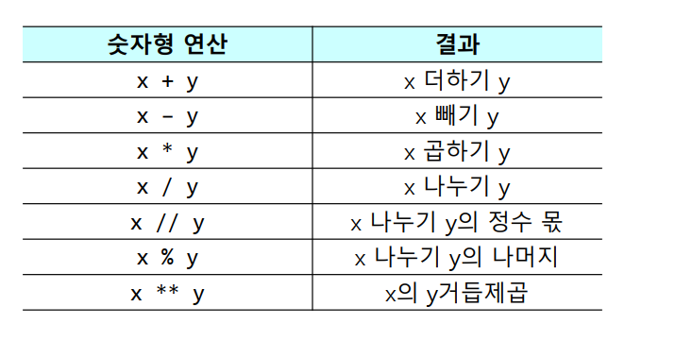
숫자형 연산

Slide 14
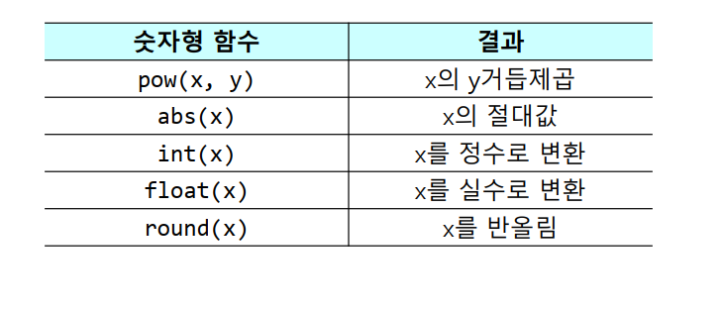
숫자형 함수

Slide 15
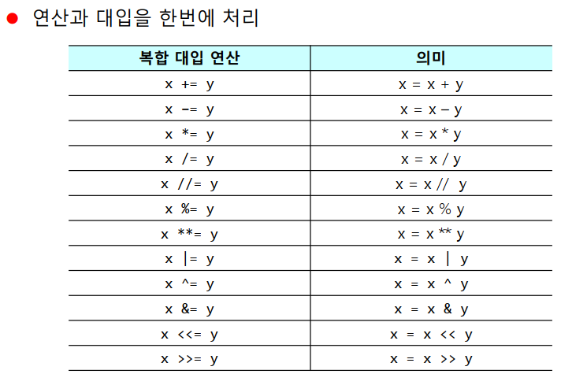
복합 대입 연산자

Slide 16
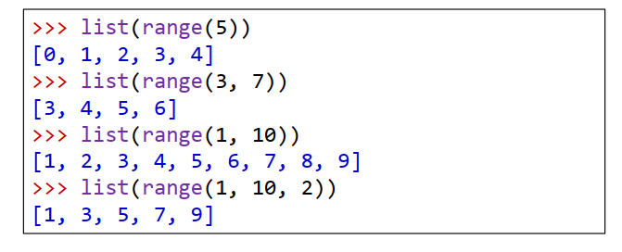
range() 함수를 이용한 반복문
숫자 범위를 만들어주는 함수: range()
start에서 시작하여 step씩 증가하며 stop 전에 멈추는 정수 숫자 범위
range(stop) – start = 0, step = 1로 간주
range(start, stop) – step = 1로 간주
range(start, stop, step)

Slide 17
문자열형
문자열형(string)
자료형 이름: str
문자들의 집합으로 구성되는 단어 또는 문장
문자열형은 따옴표를 사용하여 내용을 표시
quote | 사용되는 경우
'text' | 문자열에 "를 포함해야 하는 경우
"text" | 문자열에 '를 포함해야 하는 경우
'''text''' | 문자열에 줄바꿈 및 "를 포함해야 하는 경우
"""text""" | 문자열에 줄바꿈 및 '를 포함해야 하는 경우

Slide 18
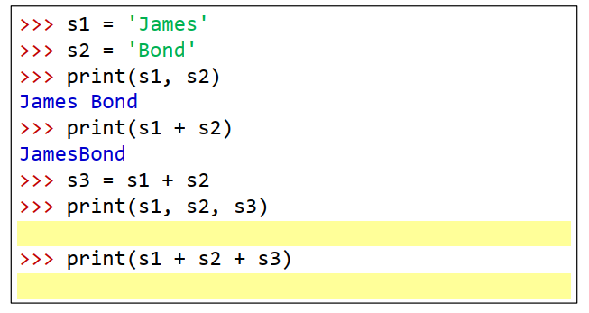
문자열 병합: ‘+’ 연산자
‘+’ 연산자는 문자열을 이어 붙인다.

Slide 19
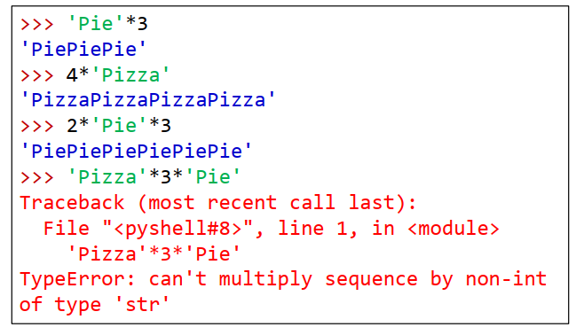
문자열 반복: ‘*’ 연산자
‘*’ 연산자는 문자열을 반복한다.

Slide 20
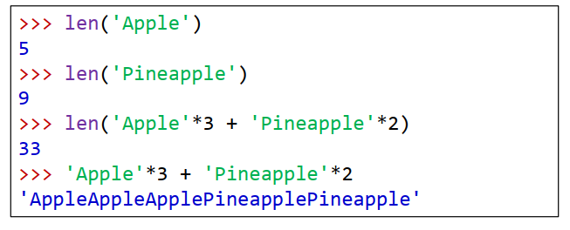
문자열 길이: len() 함수
len() 함수는 문자열의 길이를 알려준다. amount of element
blank included

Slide 21
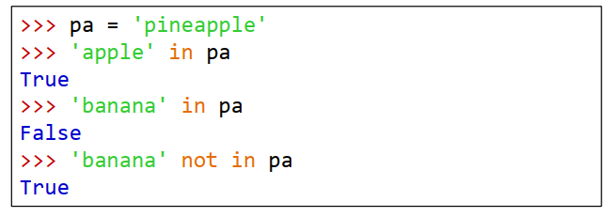
포함 관계: in, not in 함수
in, not in 함수는 두 문자열의 포함 관계를 알려준다.

Slide 22
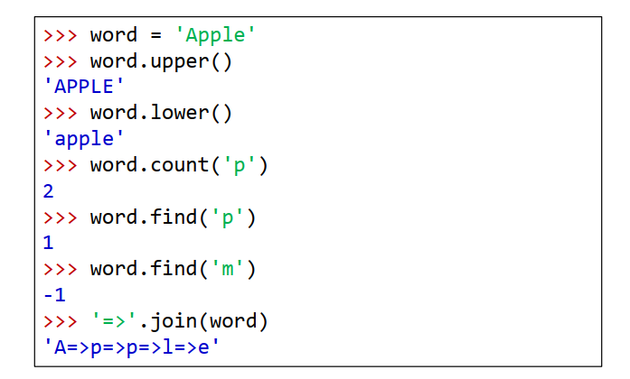
그 외 문자열 관련 주요 메소드

Slide 23
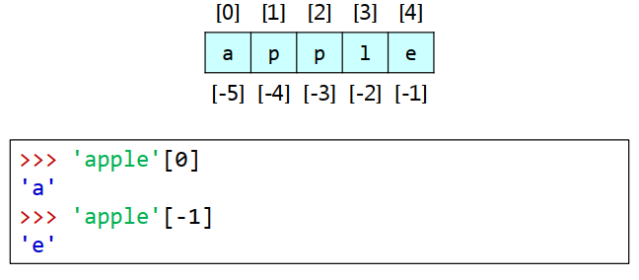
문자열 인덱싱(indexing)
문자열[index]
문자열 내의 문자에 대해 index 부여
양수 인덱스는 왼쪽 끝이 0이고, 오른쪽으로 1씩 증가
음수 인덱스는 오른쪽 끝이 -1이고, 왼쪽으로 1씩 감소

Slide 24
문자열은 immutable
문자열형 변수는 한 번 지정하면 더 이상 바꿀 수 없음
새로운 문자열을 할당 할 수 있지만, 인덱스를 이용하여 기존 문자열을 변경할 수 없다 => adding possible, but conventional ones are immutable
multi-declare => dangerous
나중 자료형 설명이 다 끝난 후 immutable, mutable 분류

Slide 25
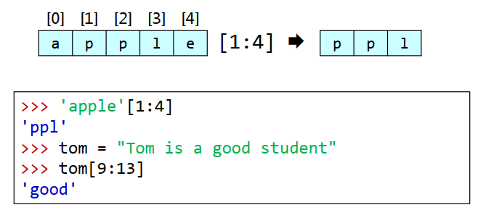
문자열 슬라이싱(slicing)
문자열 슬라이싱
문자열의 일부를 서브 문자열로 구하는 방법
[n:m] – index n부터 m-1까지 substring을 구함

Slide 26
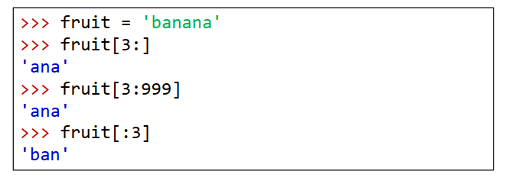
문자열 슬라이싱(slicing)
지정하지 않은 범위에 대해서는 기본값이 적용됨
[n:] – index n부터 끝까지 substring을 구함
[n:문자열 길이보다 큰 값] – index n번째부터 끝까지 구함
[:m] – 처음부터 m-1까지 substring을 구함

Slide 27
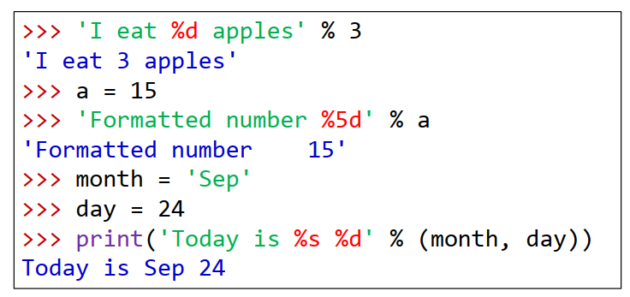
포맷 문자열
출력하고자 하는 문장에 내가 선언한 문자열, 숫자 등 변수를 넣어서 출력하고 싶을 때
정수형 출력: %d
실수형 출력: %f
문자 1개 출력: %c
문자열형 출력: %s

Slide 28
포맷 문자열
출력할 문자열 앞에 공백을 추가
>>> ‘%10s’ % ‘hi’ = 앞에 10칸 띄고 hi 출력됨
출력할 문자열 뒤에 공백을 추가
>>> ‘%-10s jisu!’ % ‘hi’ = hi뒤에 10칸 띄고 jisu! 출력됨
출력할 소수점 자리수 끊기=>
>>> ‘%0.5f’ % 1.23456789 = 소수점 6째 자리에서 반올림

Slide 29
자료형 변환
실수, 문자열을 정수로 변환하는 함수: int()
정수, 문자열을 실수로 변환하는 함수: float()
정수, 실수를 문자열로 변환하는 함수: str()

Slide 30
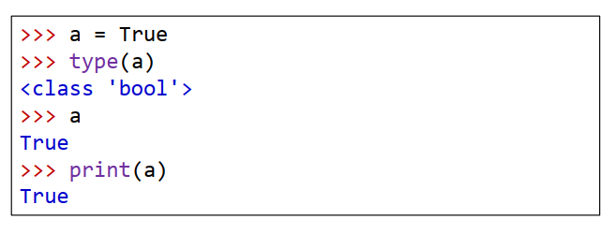
부울형
부울형(Bool형, Boolean형)
True 또는 False 값을 가지는 자료형

Slide 31
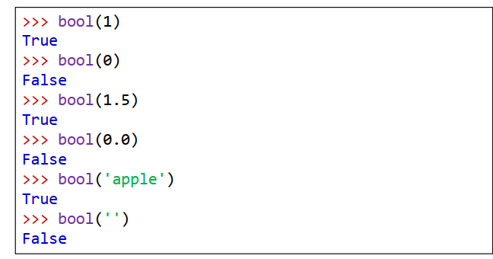
부울형 변환 vacancy
bool() 함수로 숫자형, 문자형 값을 부울형으로 변환할 수 있다.
숫자 0은 False로, 0이 아니면 True로 변환
길이가 0인 문자열은 False로, 문자열 내용이 하나라도 있으면 True로 변환

Slide 32
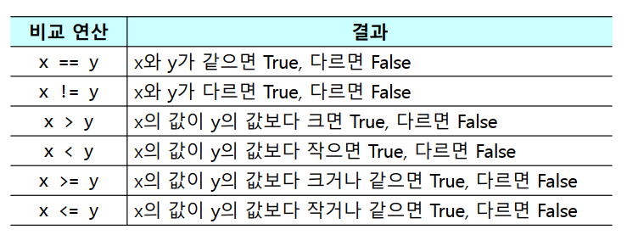
비교 연산 auto ch.
비교 연산자
두 식의 크기를 비교하기 위한 연산자
결과로 부울형의 값을 리턴

Slide 33
기타
문자열의 크기 비교는 사전 순서를 기준으로 한다.
dic methodology, abcdefghijklmnop etc.
할당 연산자 ‘=’ 와 비교 연산자 ‘==’를 헷갈리지 말것

Slide 34
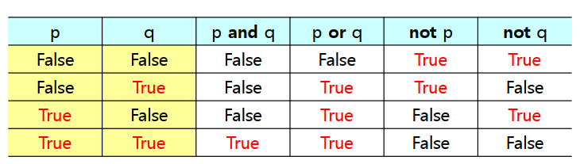
논리 연산
논리 연산: and(&), or(|), not(!)
부울형 값을 피연산지로 삼는 연산
결과로 부울형의 값을 리턴
진리표

